Slide 1
Практичне заняття №3
ЯЄЧНА ПРОДУКТИВНІСТЬ ТА ЇЇ ОБЛІК. ОЦІНКА ПТИЦІ ЗА КОМПОНЕНТАМИ НЕСУЧОСТІ
Мета заняття. Засвоєння студентами методик обліку яєчної продуктивності в промислових і племінних господарствах. Засвоєння практичних прийомів оцінки птиці за компонентами несучості.
Матеріали та обладнання. Індивідуальні завдання, калькулятори.
Зміст заняття: Основні показники яєчної продуктивності - несучість, маса яєць і яєчна маса.

Slide 2
Несучість визначають за кількістю знесених птицею яєць за певний проміжок часу: місяць, квартал, цикл, рік, за все життя.
Масу яєць визначають зважуванням до десятих грама, у певному віці.
Кількість яєчної маси, наприклад за рік, визначають множенням середньої маси яєць на кількість знесених яєць і виражають у кілограмах.
Статеву зрілість визначають за часом знесення першого яйця і виражають у днях.
Під циклом яйцекладки слід розуміти час від початку до закінчення несучості (початок линяння).

Slide 3
Серія – це кількість яєць, знесених птицею підряд, після чого настає перерва (інтервал), а потім наступна серія. Середню тривалість серії та інтервалу визначають шляхом ділення суми днів у серіях і перервах за місяць на кількість серій та інтервалів за той самий період відповідно.
Господарський облік яєчної продуктивності здійснюють у промислових господарствах кількома способами: на середньоарифметичну несучку, на середньофуражну несучку, на початкову несучку, на птахомісце.

Slide 4
Спочатку слід підрахувати кількість фуражних несучок (кормоднів). У січні до кінця місяця фуражували всі 10000 несучок, тому: 10000 х 30 = 300000 фуражних днів.
На 1 лютого залишилось 9900 курей, яких годували до 15 лютого: 9900 х 15 = 148 500 фуражних днів.
Потім знову із стада курей видалили 100 голів, котрих фуражували із 16 лютого по 20 березня, тобто 33 дні. За цей час кількість фуражних днів становитиме:
9800 х 33 = 323400 фуражних днів. З 20 березня по 1 квітня на фермі було 9750 голів. Кількість кормоднів за цей період:
9750х11=107250 кормоднів.

Slide 5
Загальна кількість кормоднів становитиме:
300000 + 148500 + 323400 + 107250 = 879150 фуражних днів.
Для визначення середнього поголів’я фуражних несучок цю цифру слід розділити на кількість днів у періоді:
879150 : 90 = 9768 середньофуражних несучок.
Несучість на середньофуражну несучку по фермі за І квартал становить: 500 000 : 9768 =51,2 яйця.

Slide 6
Простіше, але менш точно вираховується несучість на середньоарифметичну несучку. Для цього спочатку слід додати поголів’я несучок на початок і кінець кожного місяця, а отриману суму поділити на кількість доданків.
У нашому прикладі це:
10000 + 10000 + 9900 + 9800 + 9800 + 9750 = 59250 : 6 = 9875.
Валовий збір: 500000 яєць : 9875 = 50,6 яйця на середньоарифметичну несучку.
Несучість на початкову несучку визначають шляхом ділення валового збору яєць за період, що аналізується, на поголів’я на 1 січня поточного року. В нашому випадку: 500 000 : 10 000 = 50 яєць на початкову несучку.
Несучість на птахомісце визначають шляхом ділення валового збору яєць за період на загальну кількість птахомісць. Якщо в аналізованому господарстві є 2 пташники на 6000 курей кожен, то загальна кількість птахомісць - 12000 гол. Отже, було отримано:
500000 : 12000 птахомісць = 41,6 яйця на одне птахомісце.

Slide 7
Оцінка птиці за компонентами несучості.
В сучасних умовах з метою контролю ефективності селекції слід оцінку птиці проводити за компонентами несучості: вік статевої зрілості, темп підвищення несучості, вік досягнення піку, висота піку, темп зниження, темп вирівняності несучості.
В таблицях 2.3-2.4 наведені дані несучості курей та маси яйця за перші два місяці несучості і в таблиці 2.5 дані несучості курей за рік по місяцях несучості. Щоб визначити вік зрілості птиці виводу минулого року, необхідно напроти більш пізнішої дати знайти число у другій колонці і напроти більш ранньої дати - в першій колонці, додати їх (табл. 2.6).
Наприклад: дата виводу несучки 10 серпня, початок яйцекладки 15 січня. Знаходимо напроти 10 серпня у другій колонці число 143, а напроти 15 січня у першій колонці число 15, додавши їх отримуємо 158 днів – вік досягнення зрілості цієї несучки.

Slide 8
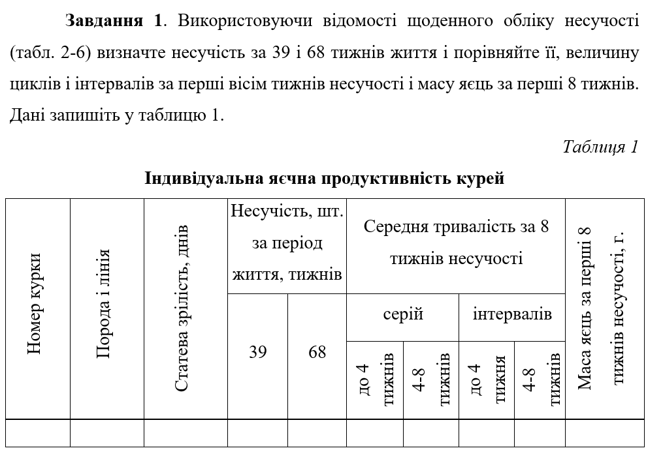

Slide 9
Завдання 2. Засвоїти способи обліку яєчної продуктивності, розрахувавши несучість птиці згідно індивідуального завдання. Розрахунки провести усіма способами і зробити письмові висновки.
Завдання 3. Накреслити графік, де відобразити криві несучості за рік двох курок – з найнижчою і найвищою продуктивністю.
Завдання 4. Визначити на графіку компоненти несучості і зробити письмовий висновок.

Slide 10
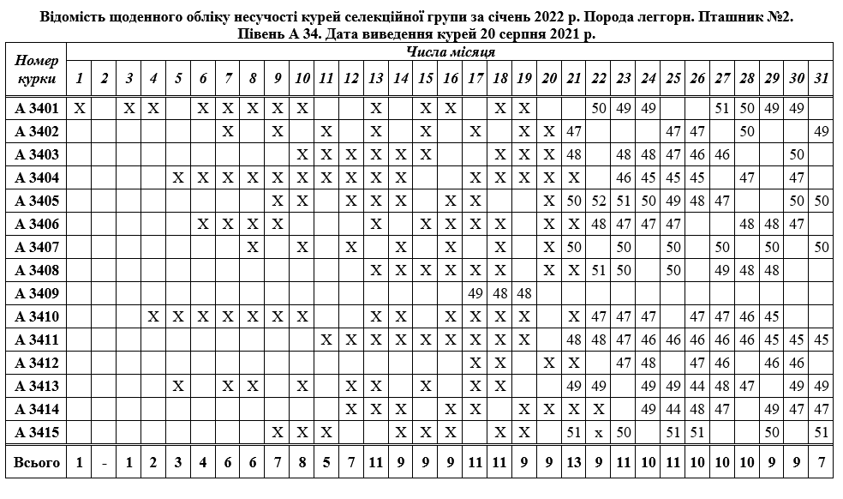

Slide 11
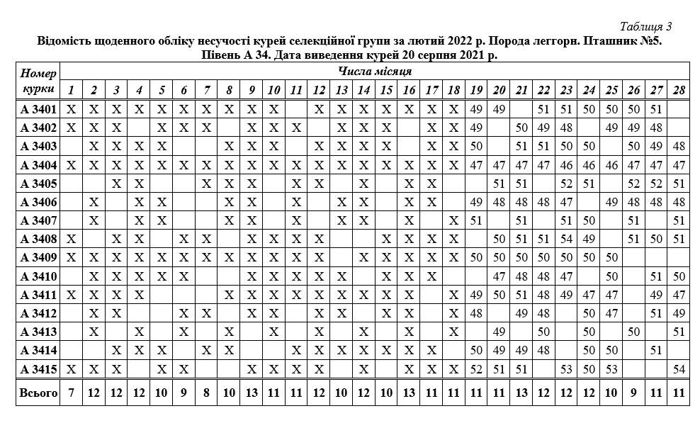

Slide 12
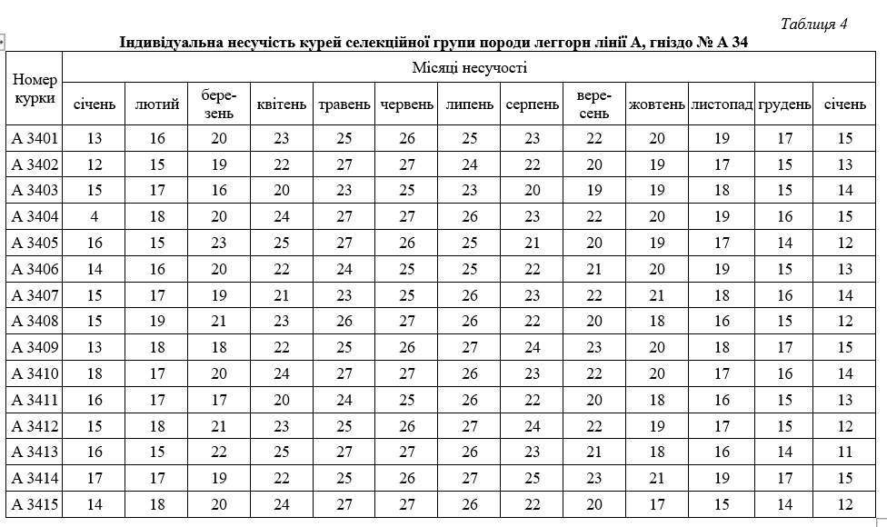

Slide 13
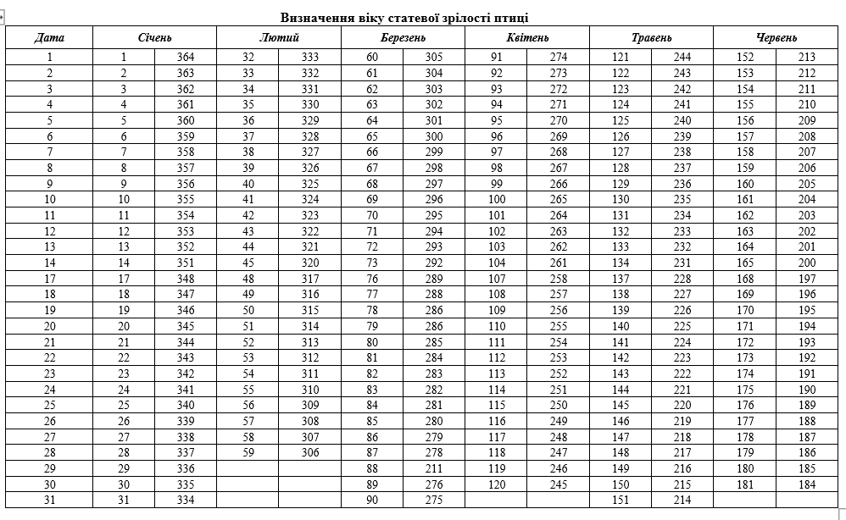

Slide 14
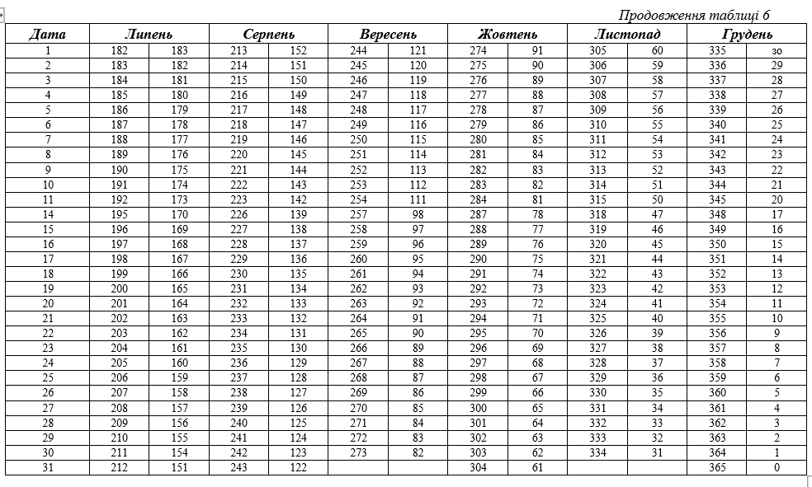

Slide 15
Контрольні запитання:
1. Показники яєчної продуктивності, їх визначення.
2. Способи обліку яєчної продуктивності. Методика їх розрахунків.
3. Методика визначення статевої зрілості птиці.
4. Компоненти несучості.
5. Фактори впливу на яєчну продуктивність.
6. Характеристика серії та інтервалу несучості.

